Slide 1
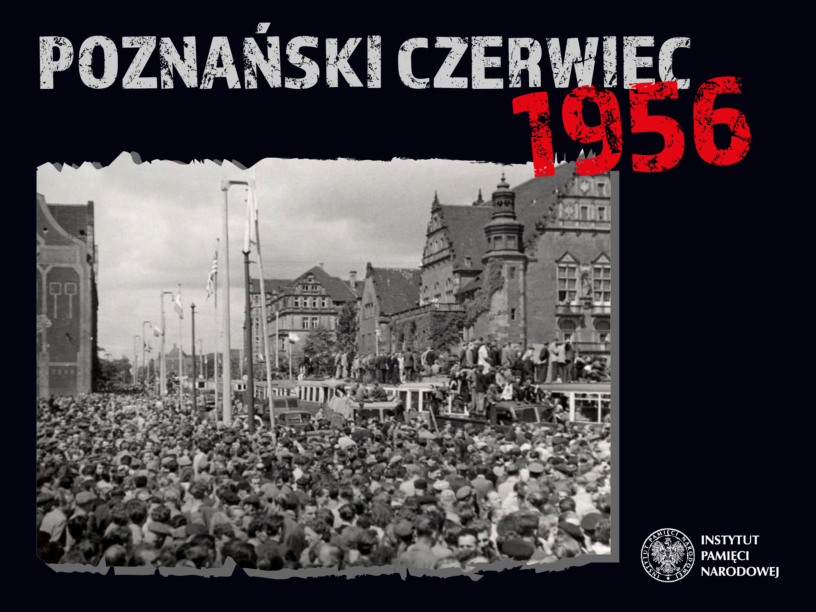

Slide 2

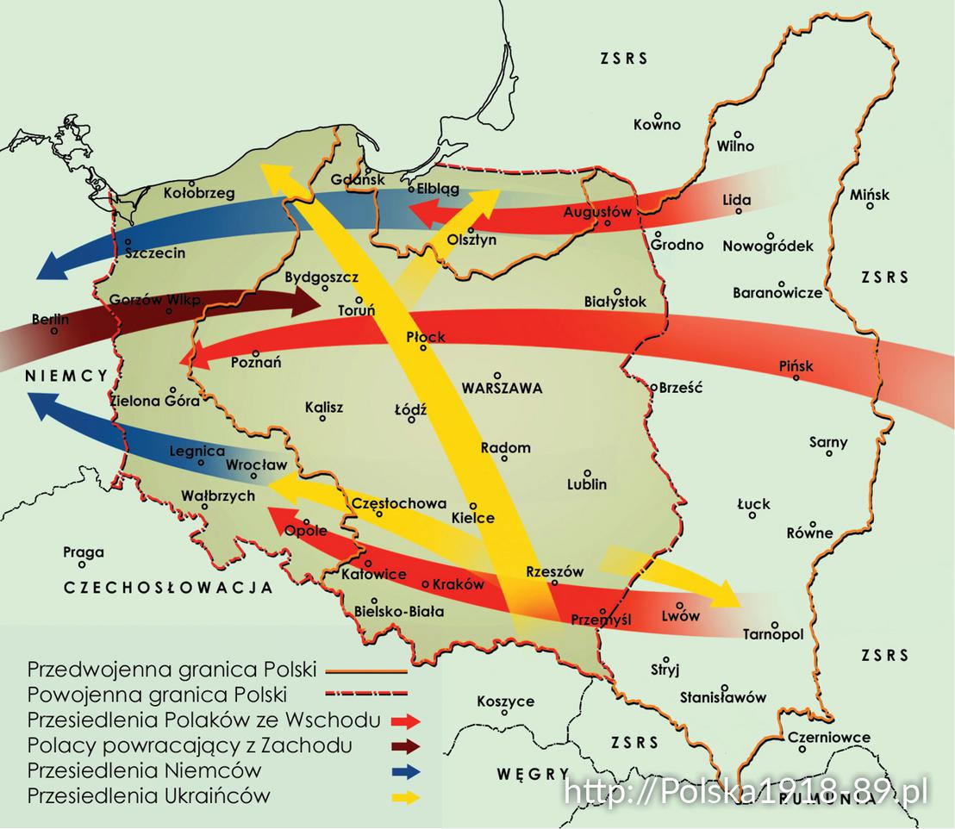
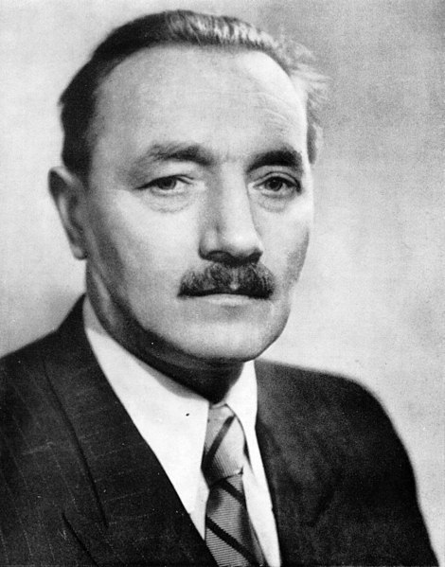
Stalinizm w Polsce
Bolesław
Bierut
Nowe granice. Nowa władza
Notes:
2

Slide 3

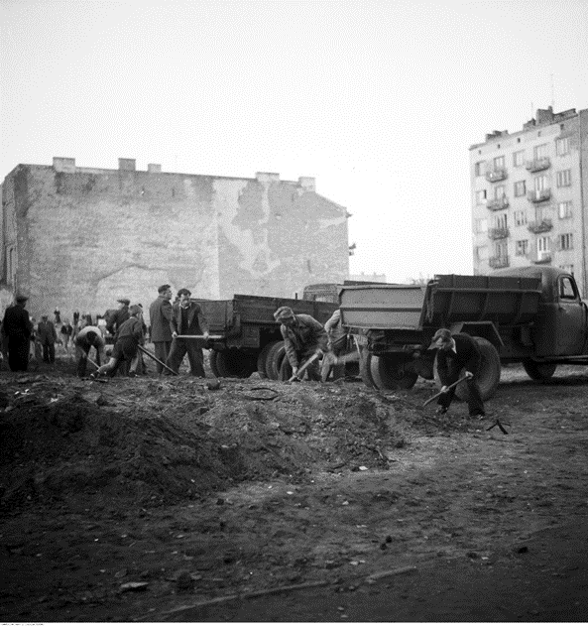
Plan sześcioletni 1950–1955
i jego konsekwencje
dla Wielkopolski
Niszczenie średnich i dużych gospodarstw rolniczych – upadek mniejszych ośrodków miejskich.
Niskie nakłady inwestycyjne na budownictwo mieszkaniowe, przemysł, służbę zdrowia itp.
Notoryczne braki zaopatrzeniowe
na rynku (np. mięsa, masła, węgla).
Niższe płace w porównaniu z resztą kraju.
Postrzeganie przez władze Wielkopolski jako regionu bogatego.
NAC

Slide 4

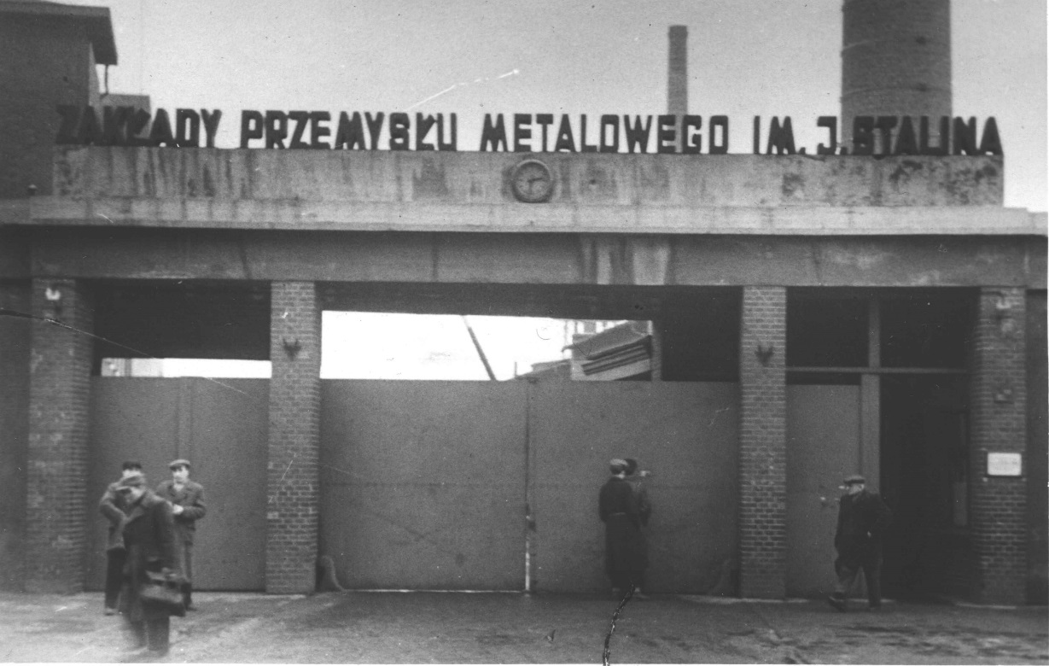
Narodziny buntu
Zakłady im. Hipolita Cegielskiego (od 1949 do 1956 r.
Zakłady Przemysłu Metalowego
im. Józefa Stalina – ZISPO):
zawyżanie norm pracy
zła organizacja produkcji, lekceważenie przepisów bhp
zaprzestanie wypłacania premii progresywnej od początku 1956 r.
nieprawidłowo naliczany podatek od wynagrodzeń
fiasko rozmów delegacji poznańskich robotników
z władzami centralnymi
w dniu 26 czerwca 1956 r.
Muzeum Miasta Poznania - Muzeum Narodowe w Poznaniu
Wybuch buntu.
28 czerwca 1956 r.

Slide 5


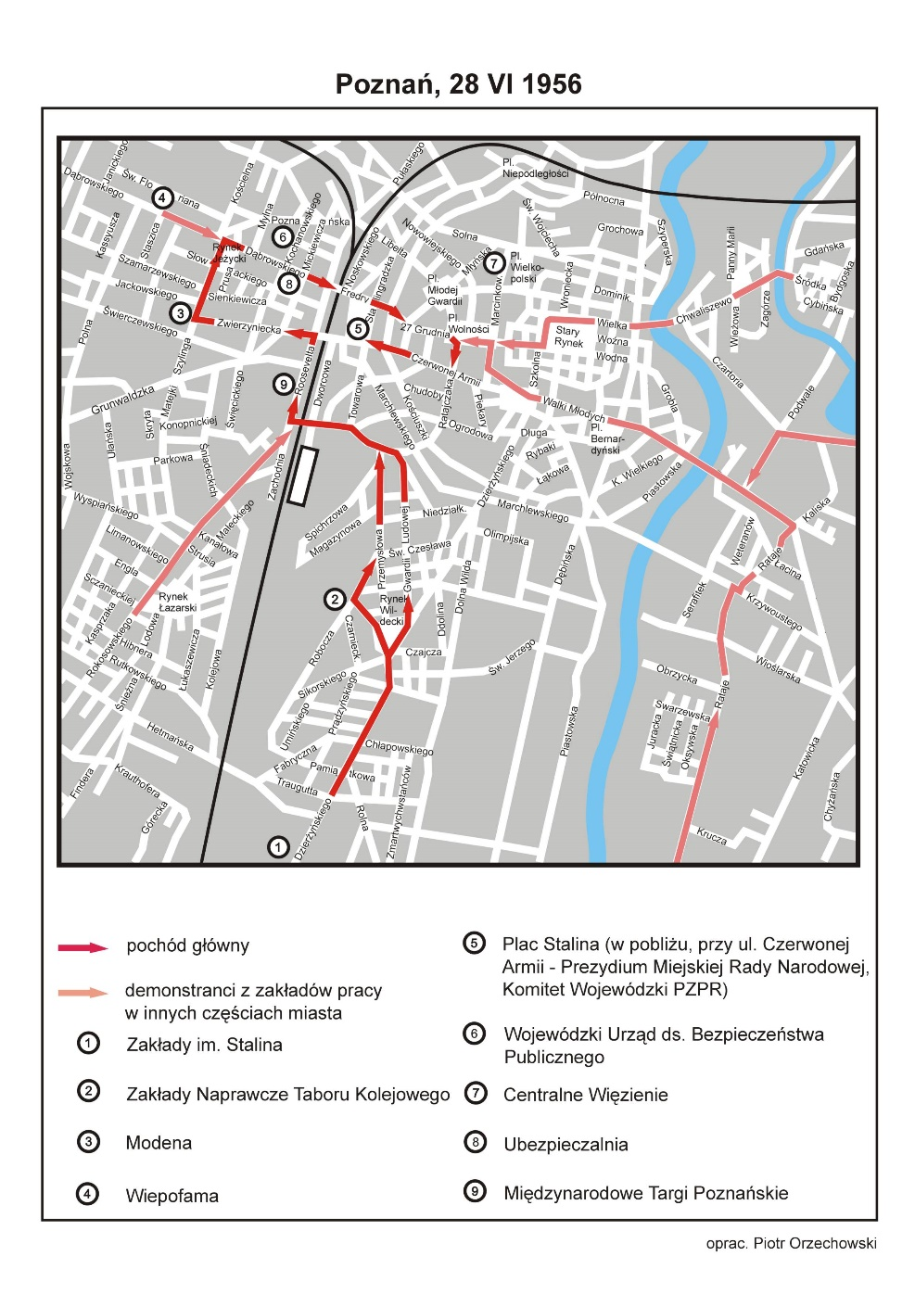
Pochód robotników
Do robotników z ZISPO dołączyli pracownicy
z innych poznańskich zakładów min.: Zakładów Naprawczych Taboru Kolejowego, Miejskiego Przedsiębiorstwa Komunikacyjnego, Poznańskich Zakładów Przemysłu Odzieżowego im. Komuny Paryskiej, Zakładów Graficznych
im. Marcina Kasprzaka.

Slide 6
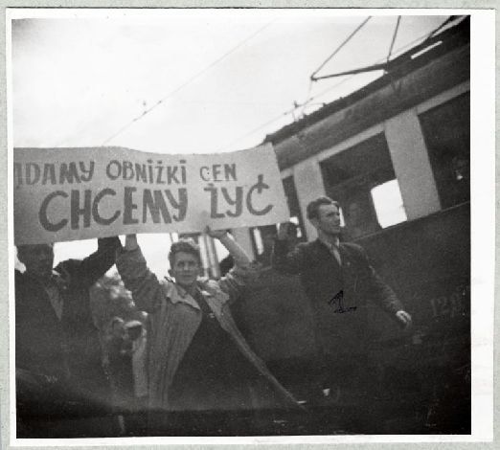
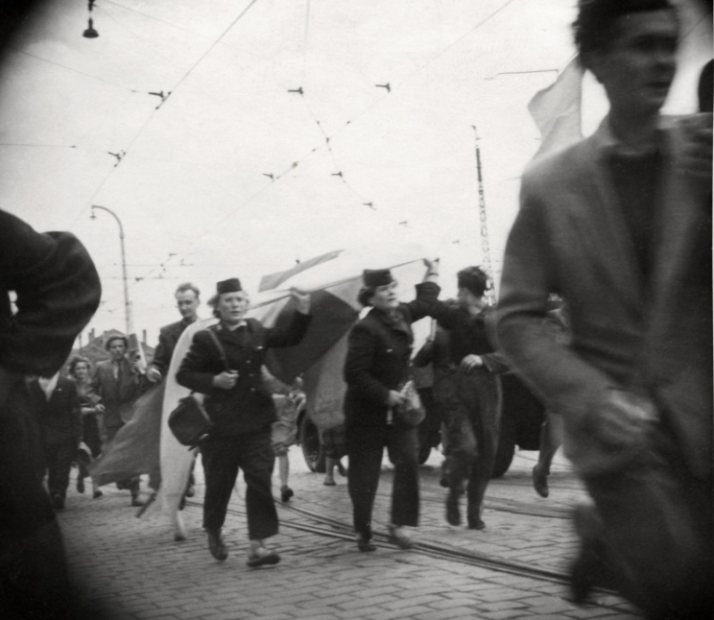
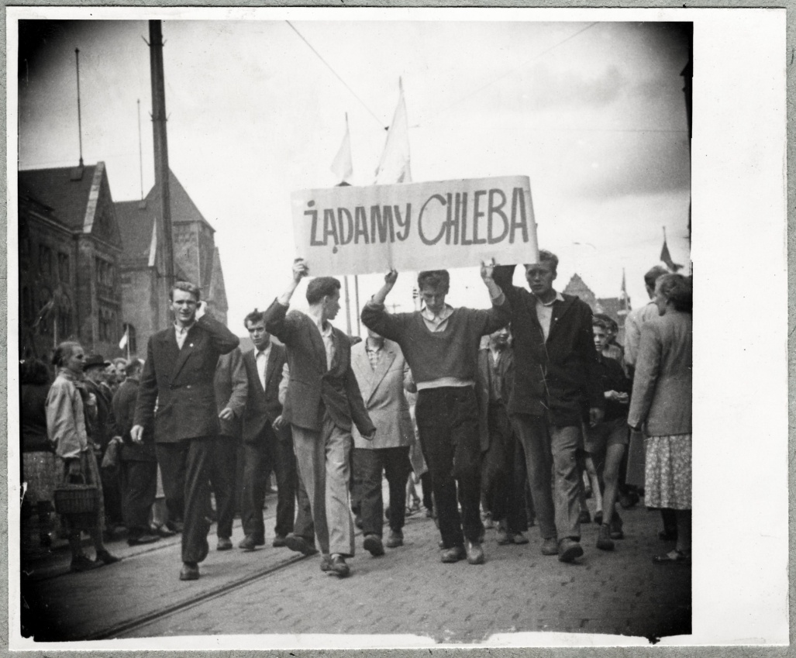
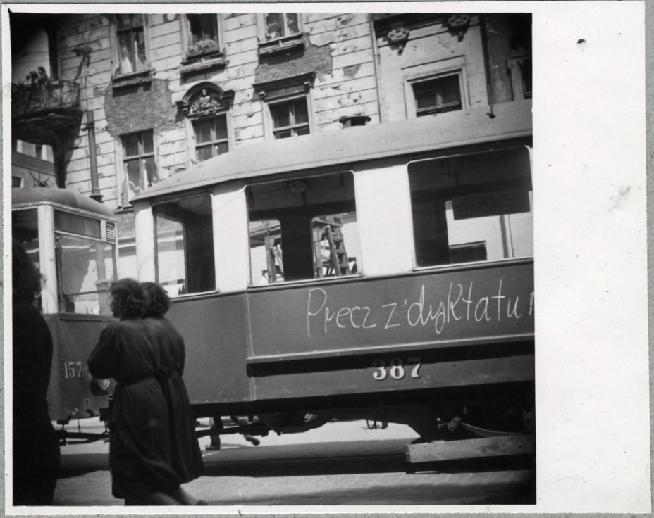
Robotnicze żądania
AIPN

Slide 7

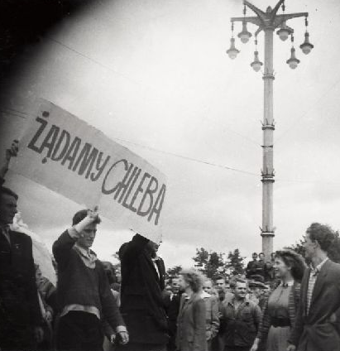
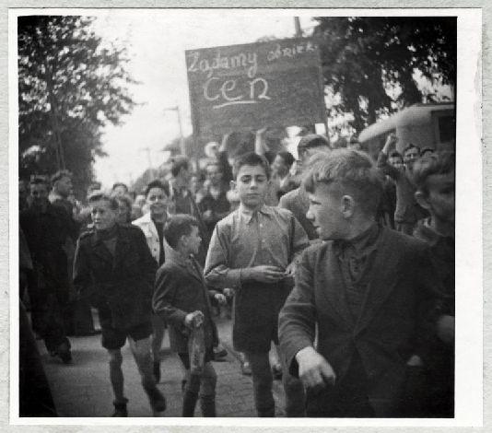
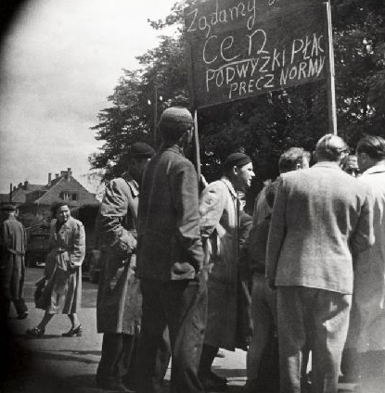
„Precz z bolszewizmem”
AIPN
„Precz z komunistami”
„My chcemy wolności”

Slide 8
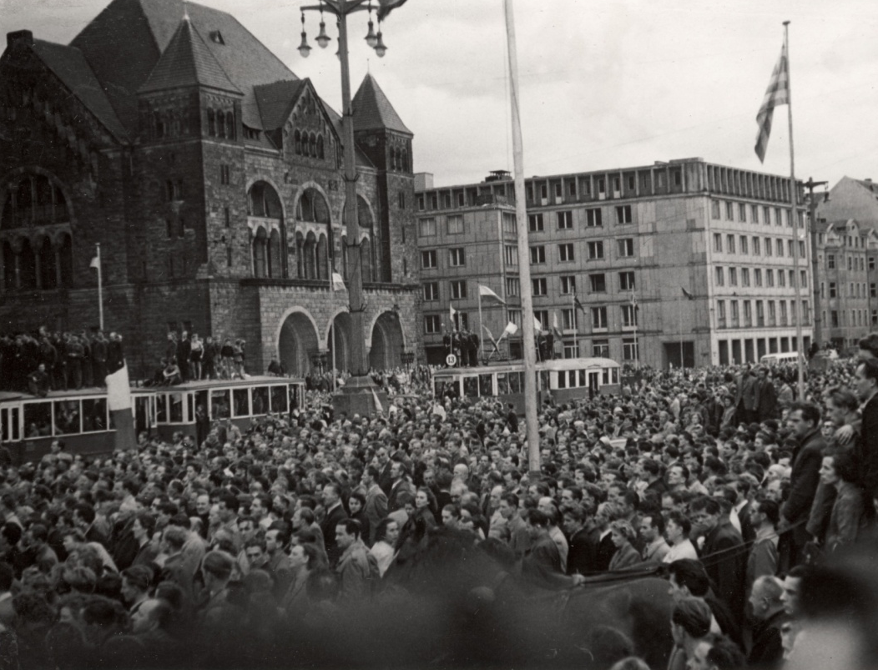
AIPN
Tłum zgromadzony w centrum Poznania, w pobliżu siedziby Miejskiej Rady Narodowej (w Zamku Cesarskim) oraz siedziby Komitetu Wojewódzkiego Polskiej Zjednoczonej Partii Robotniczej.

Slide 9
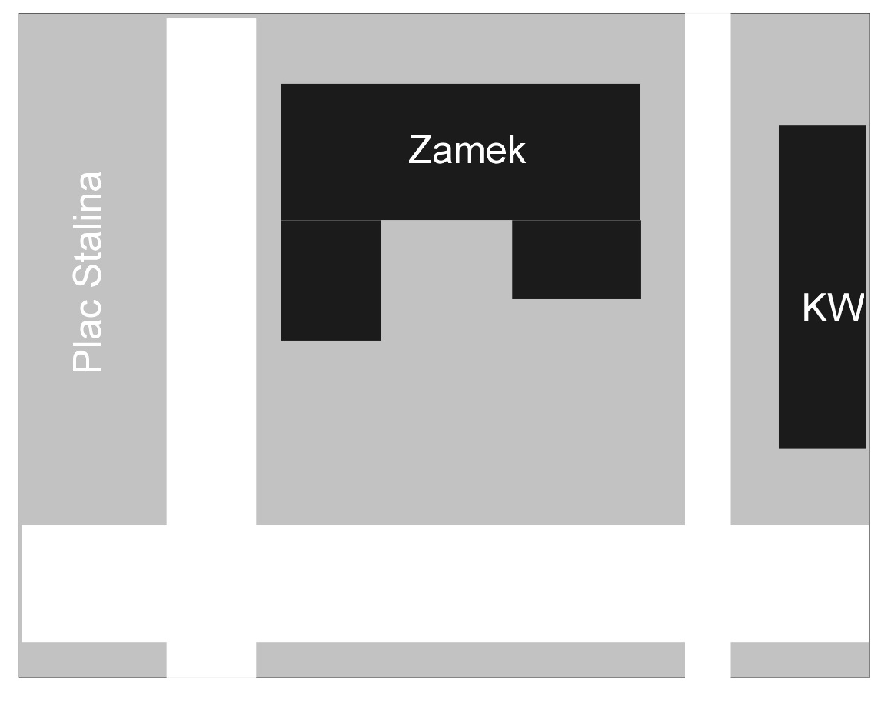
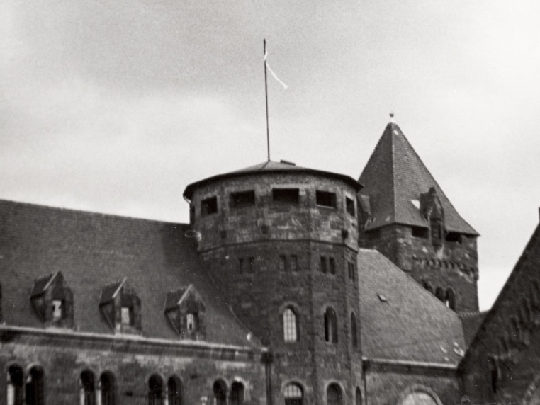
Rozmowy delegacji protestujących
z przewodniczącym Prezydium Miejskiej Rady Narodowej Franciszkiem Frąckowiakiem
oraz Sekretarzem Komitetu Wojewódzkiego Polskiej Zjednoczonej Partii Robotniczej, Wincentym Kraśką.
AIPN
Demonstranci żądali rozmów z władzami centralnymi.

Slide 10
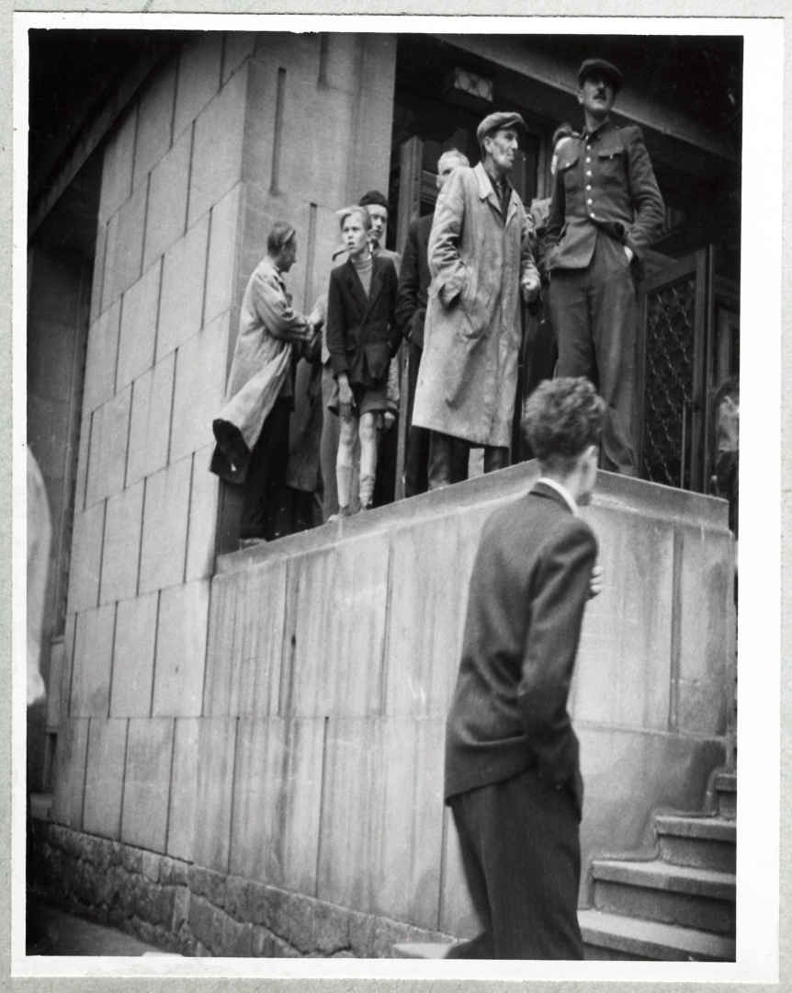
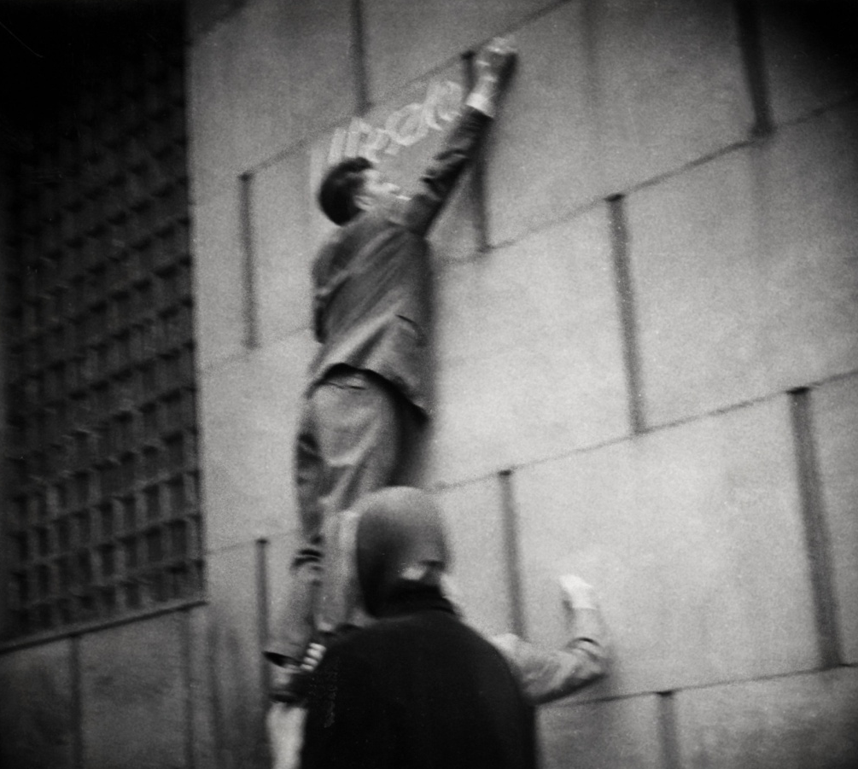
Napis „Mieszkanie do wynajęcia”
AIPN
Wtargnięcie protestujących do gmachu KW PZPR

Slide 11
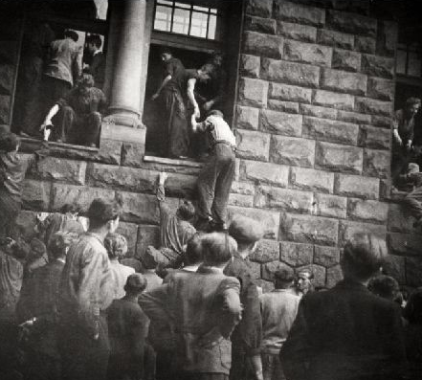
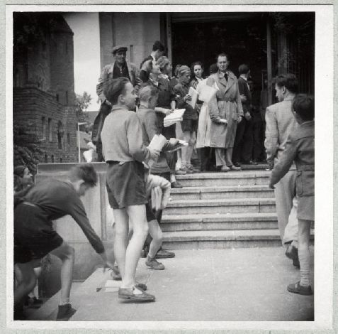
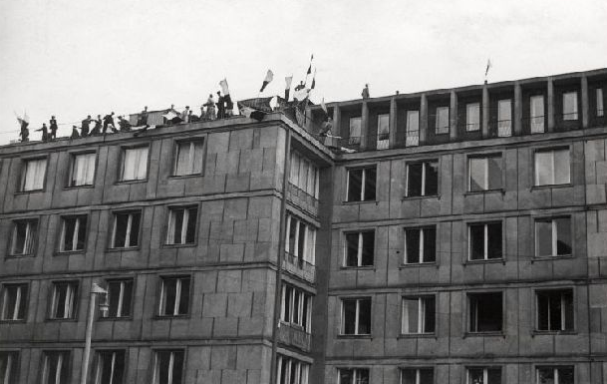
AIPN

Slide 12
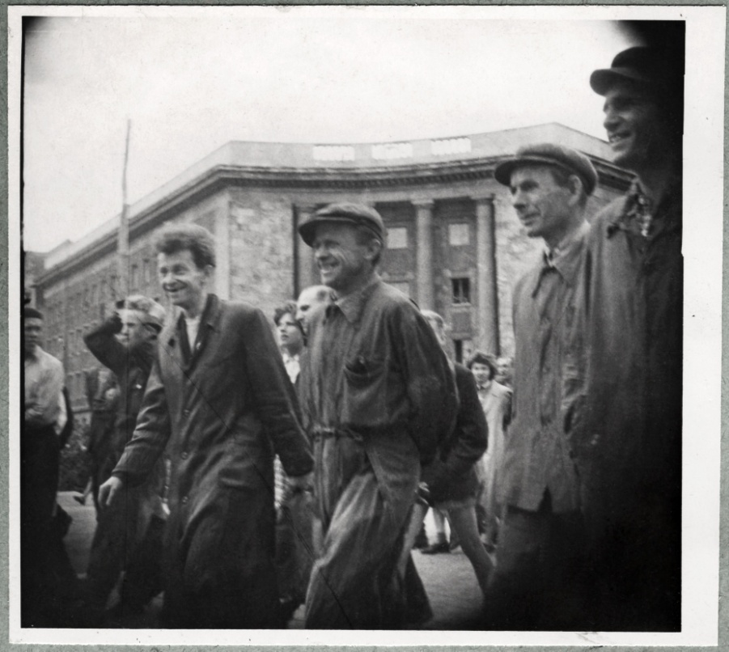
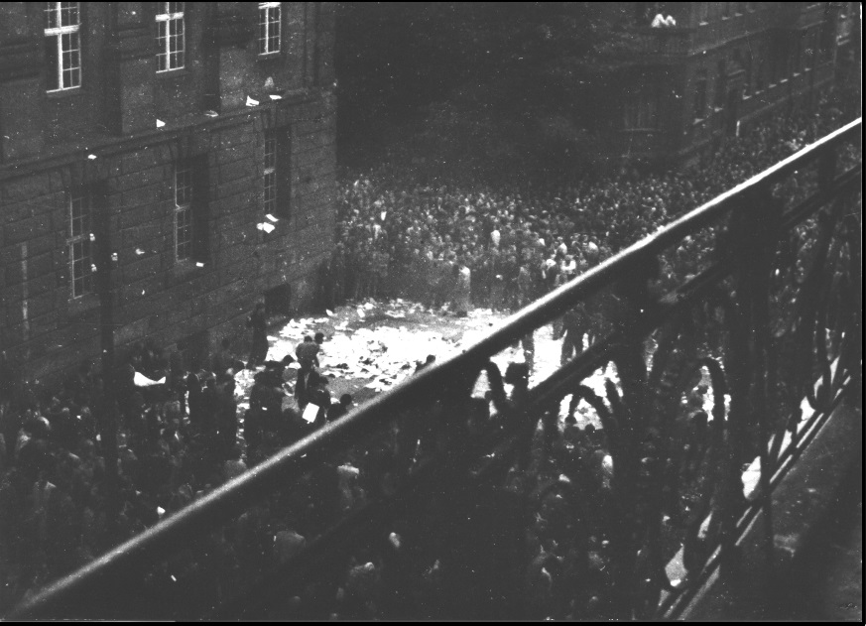
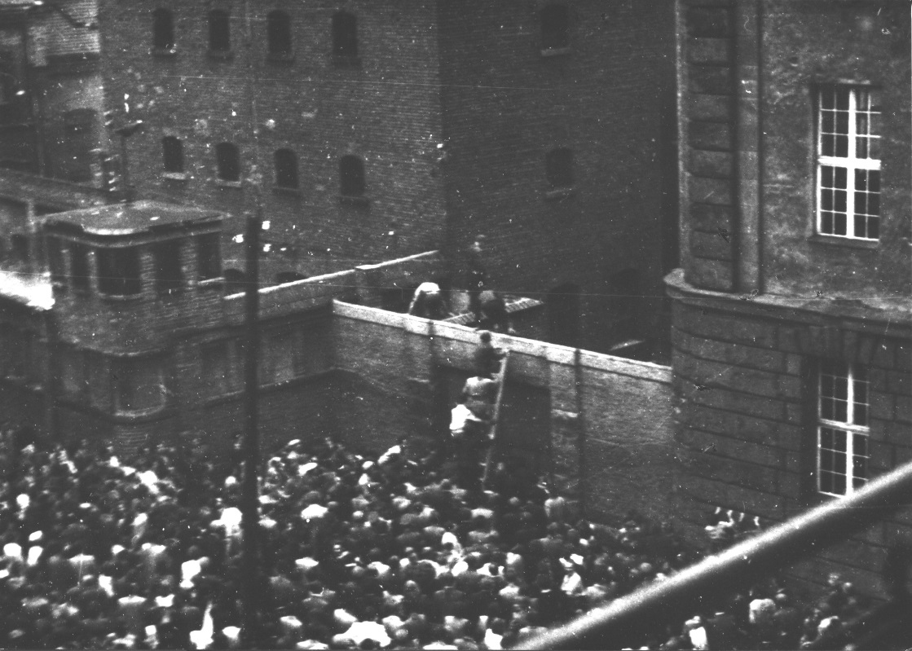
Zbiory Marii Zembrzuskiej-Kuśmierek
AIPN
Pogłoska o aresztowaniu członków delegacji.
Część manifestantów ruszyła w kierunku więzienia przy ulicy Młyńskiej.
Szturm i rozbicie więzienia.
Zbiory Marii Zembrzuskiej-Kuśmierek

Slide 13
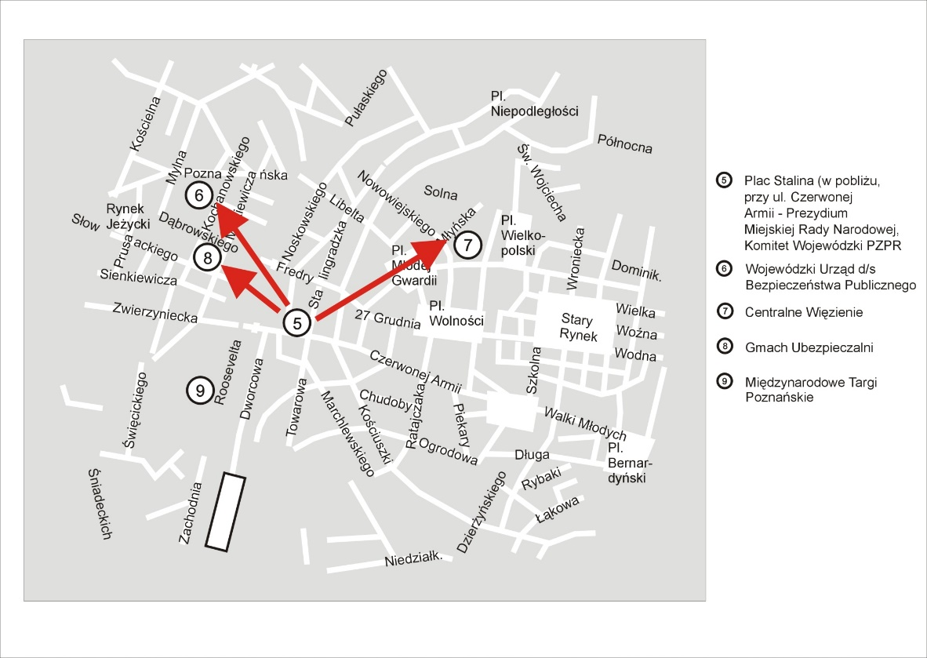
Manifestanci ruszyli także w kierunku gmachu Wojewódzkiego Urzędu
ds. Bezpieczeństwa Publicznego (WUdsBP) przy ulicy ul. Jana Kochanowskiego.
IPN Oddział w Poznaniu

Slide 14
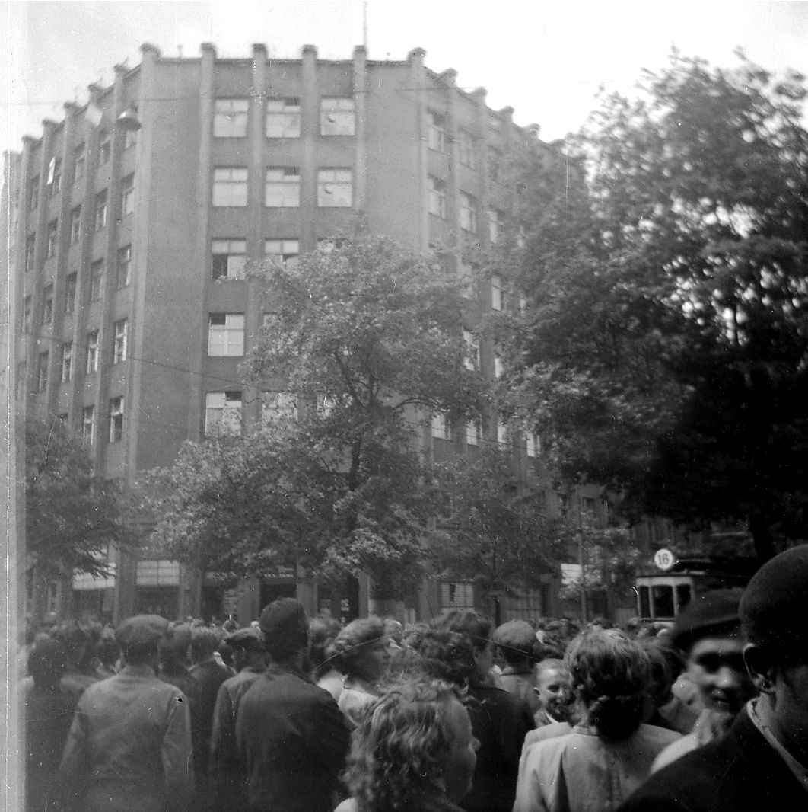
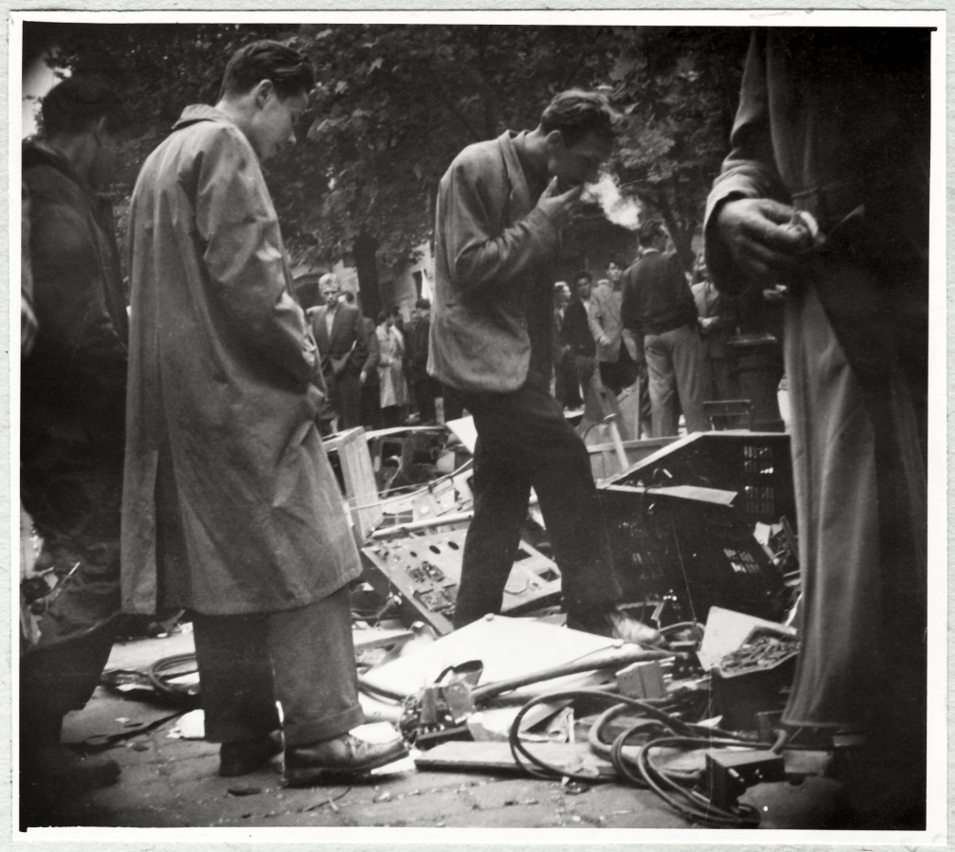
Zniszczenie zagłuszarek na trasie pochodu pod WUdsBP
AIPN

Slide 15
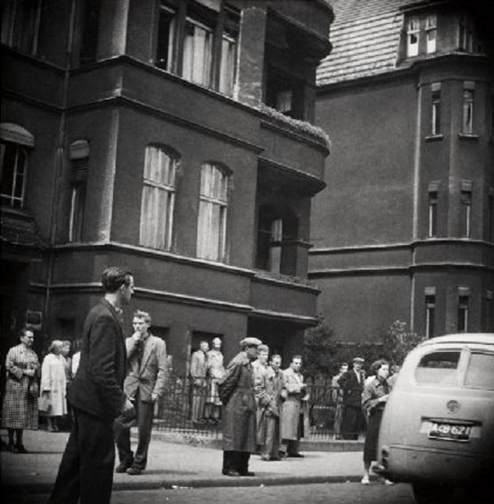
Przed gmachem WUdsBP przy ul. Kochanowskiego
AIPN

Slide 16
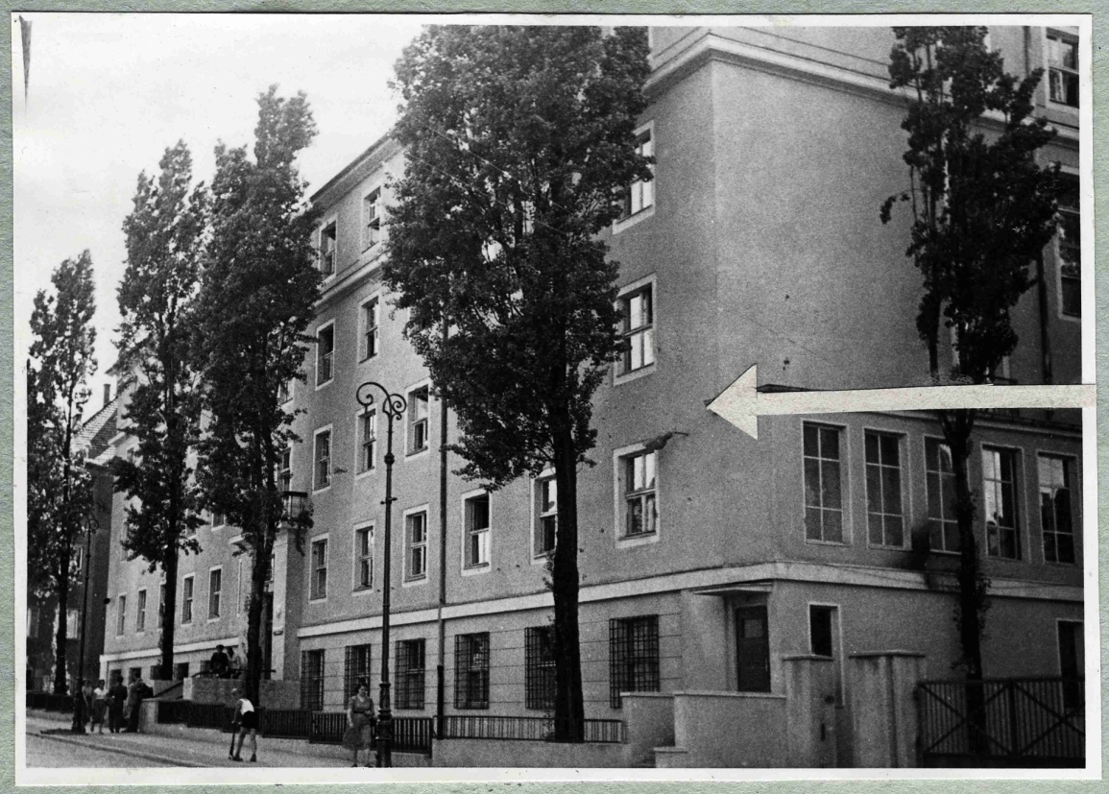
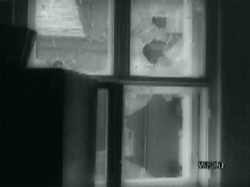
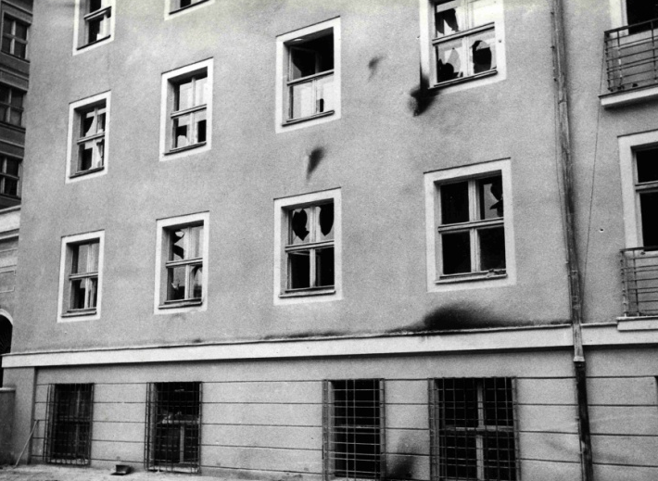
Pierwsze strzały
AIPN

Slide 17
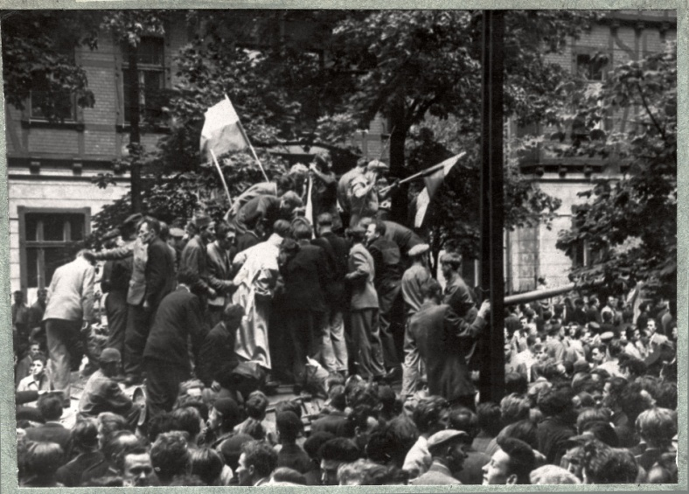
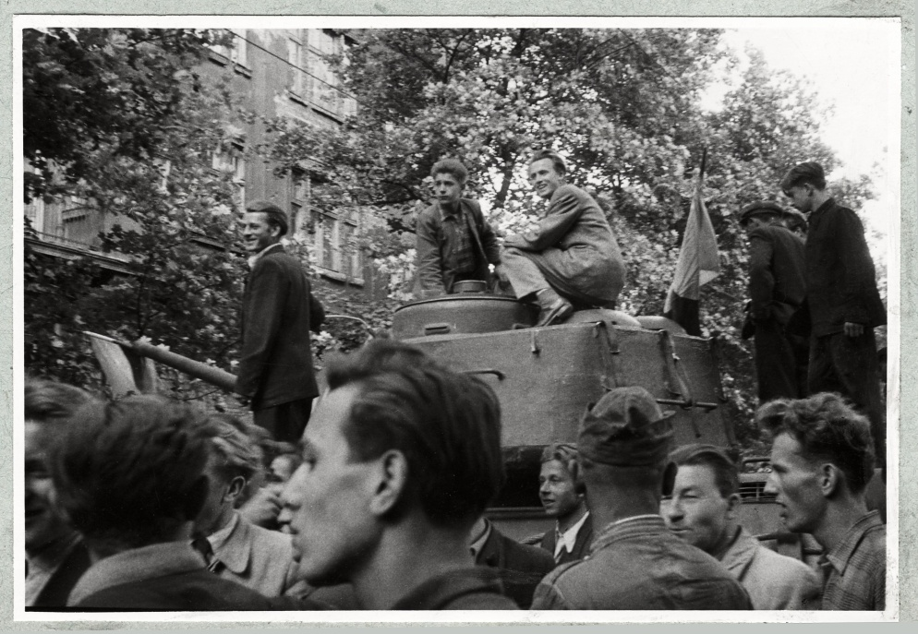
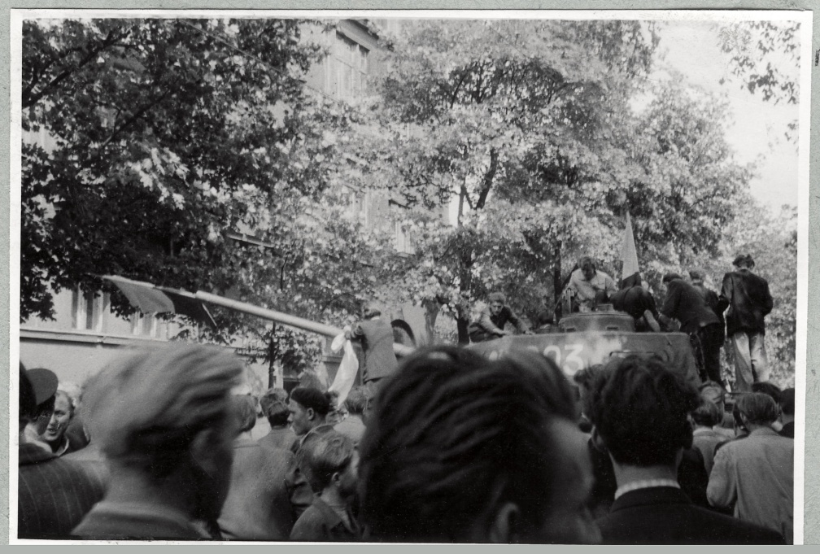
Czołgi opanowane przez tłum na ul. Dąbrowskiego
AIPN

Slide 18
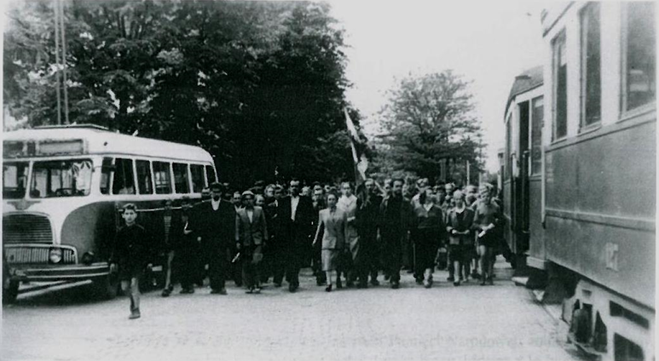
Przemarsz ul. Dąbrowskiego
w kierunku Międzynarodowych Targów Poznańskich
AIPN

Slide 19
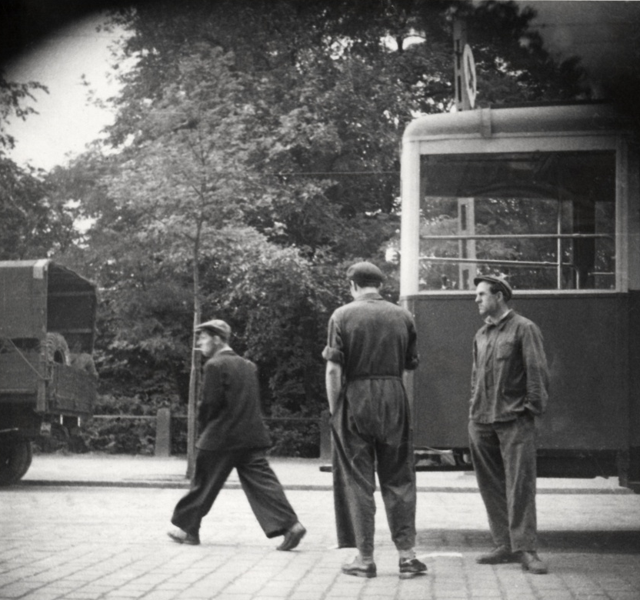
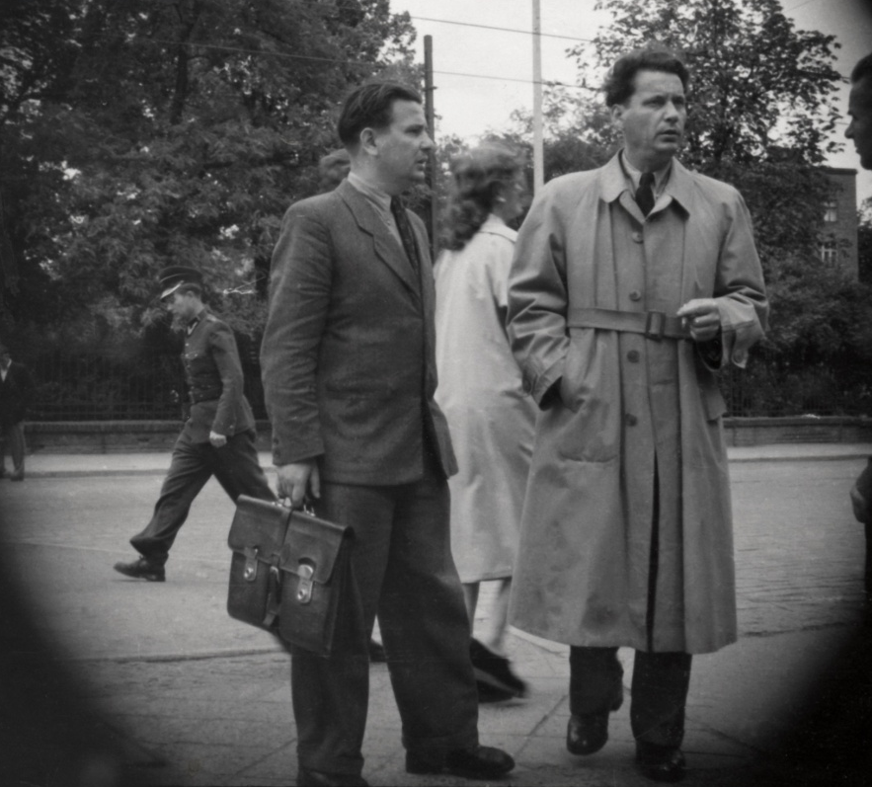
Działania Urzędu Bezpieczeństwa – fotografowanie z ukrycia
AIPN

Slide 20
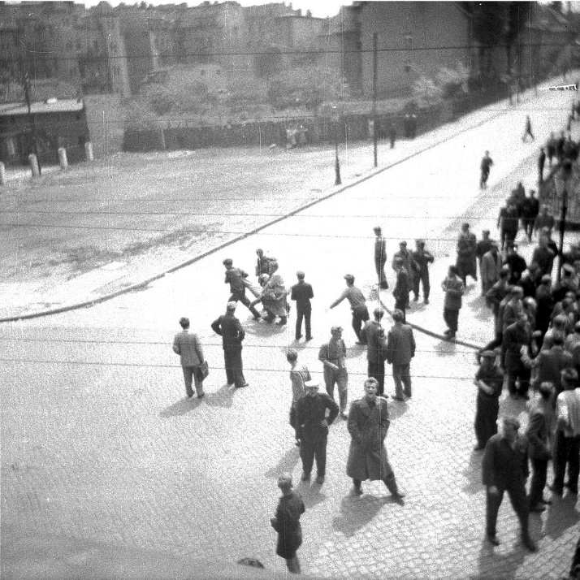
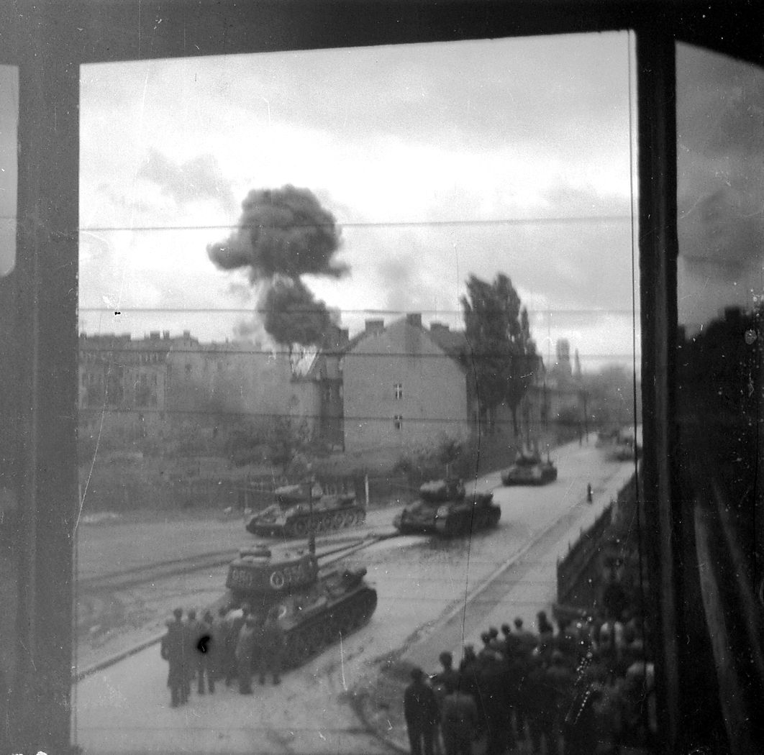
Pacyfikacja miasta, ostateczne decyzja zapadła około godz. 10.00 w Warszawie:
ponad 10 tys. żołnierzy
360 czołgów
operacją dowodził gen. Stanisław Popławski.
Fot. Leszek Paprzycki, cyryl.poznan.pl

Slide 21
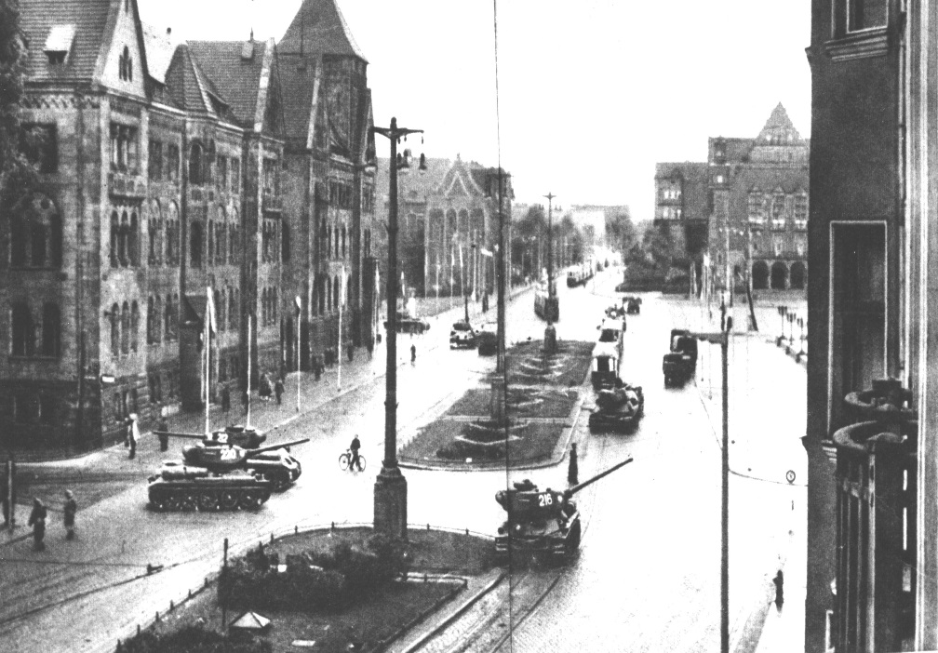
Strajki: Kostrzyn, Swarzędz, Luboń
Autor nieznany, reprodukcja z niemieckiego tygodnika „Quick”, 14 VII 1956, nr 28
Poznań, 29 czerwca 1956 r.

Slide 22
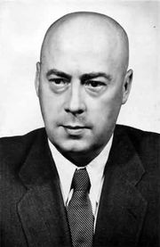
Radiowe przemówienie premiera
Józefa Cyrankiewicza, nadane wieczorem 29 czerwca 1956 r.:
„Każdy prowokator czy szaleniec, który odważy się podnieść rękę przeciw włądzy ludowej, niech będzie pewny, że mu tę rękę władza ludowa odrąbie”.

Slide 23
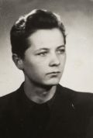
Ofiary
nie mniej niż 58 osób zginęło
około 650 osób rannych
Wielkopolskie Muzeum Niepodległości

Slide 24
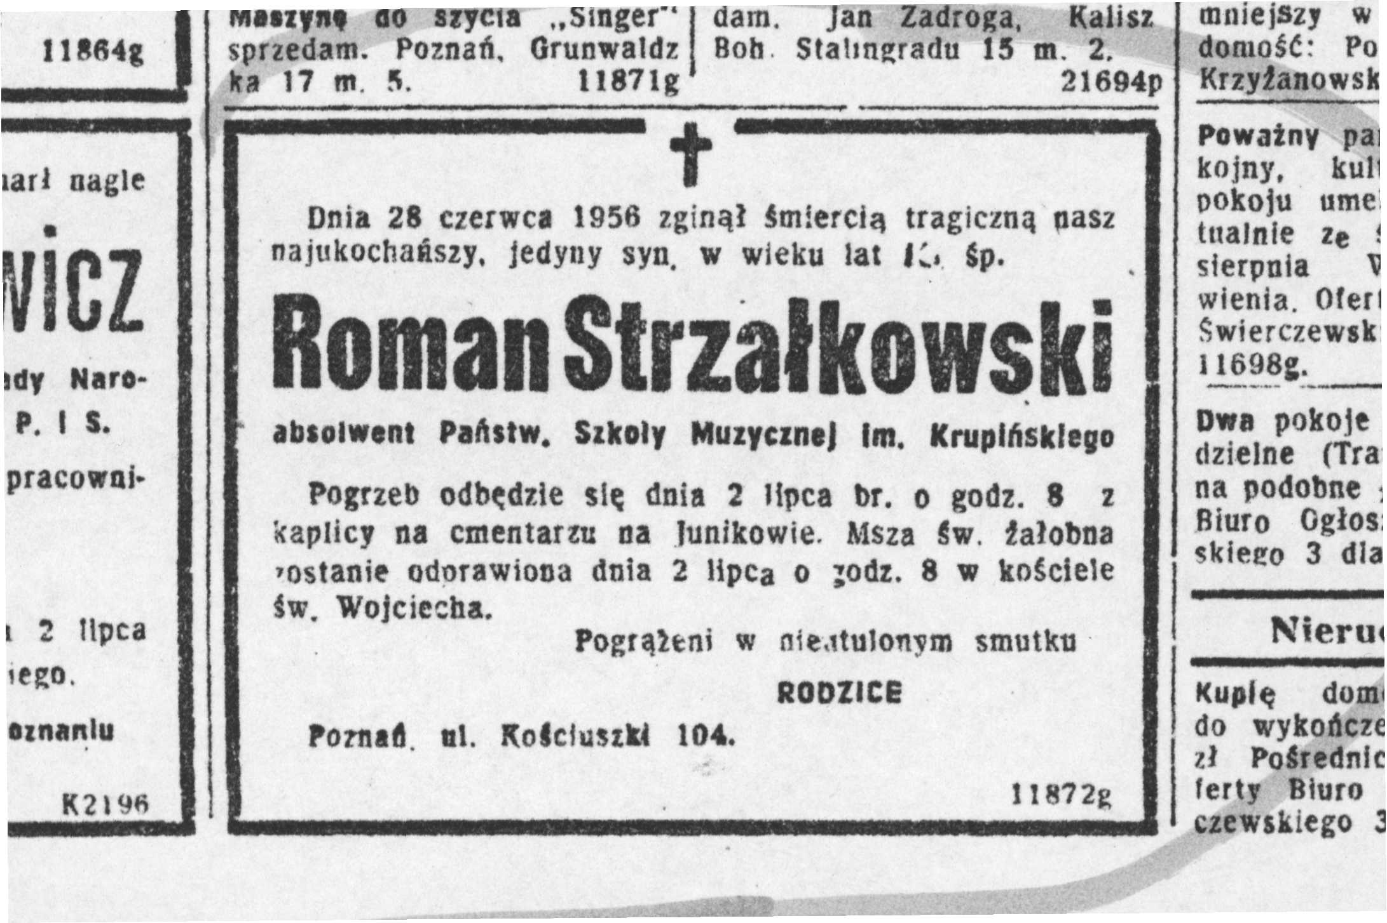
Pogrzeby ofiar

Slide 25
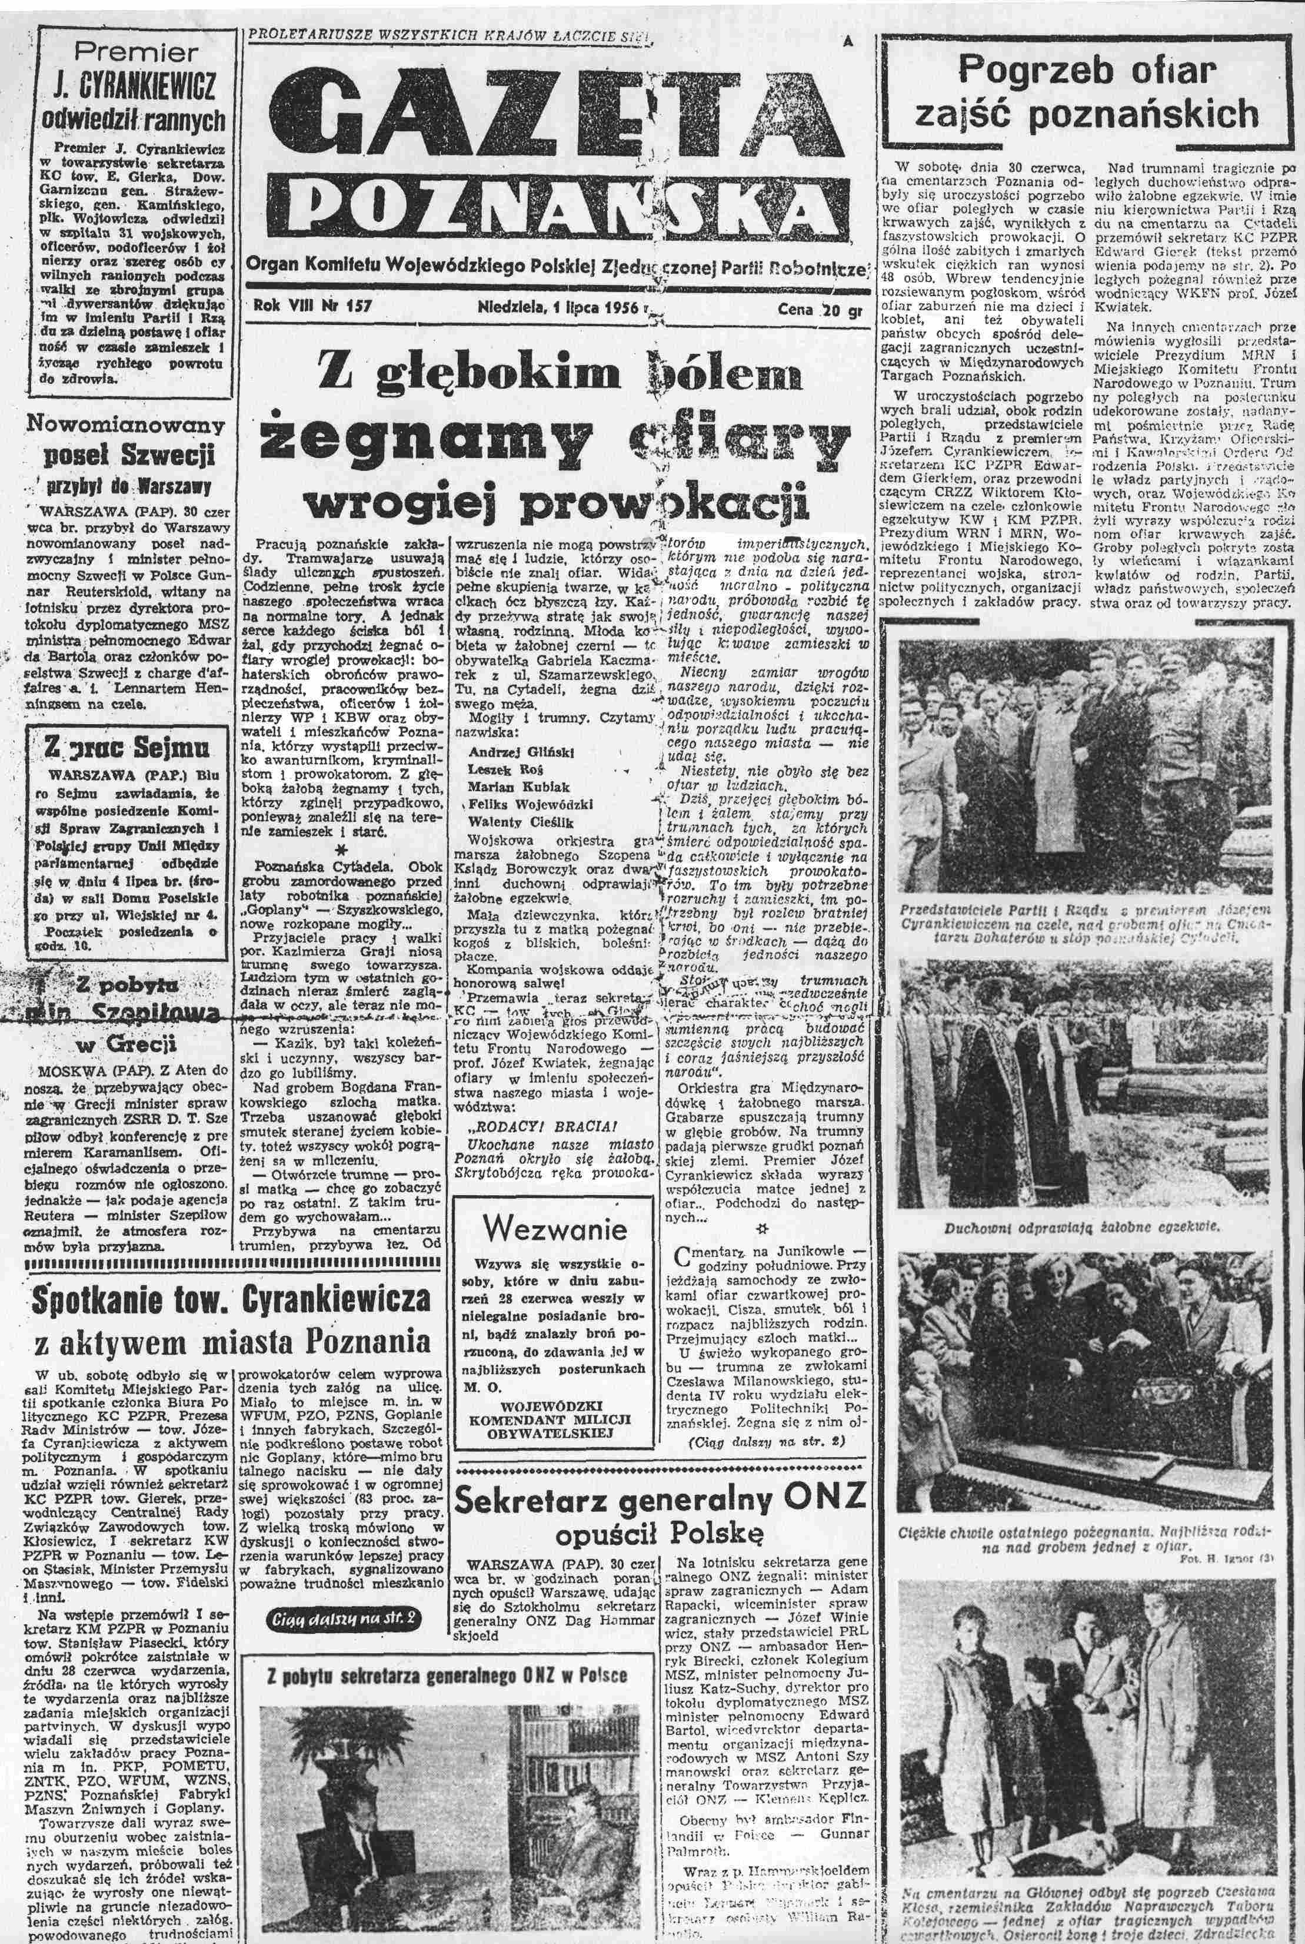
Reakcje prasy krajowej:
Lansowano tezę o „dwóch nurtach” buntu: robotniczym
i prowokatorskim.

Slide 26
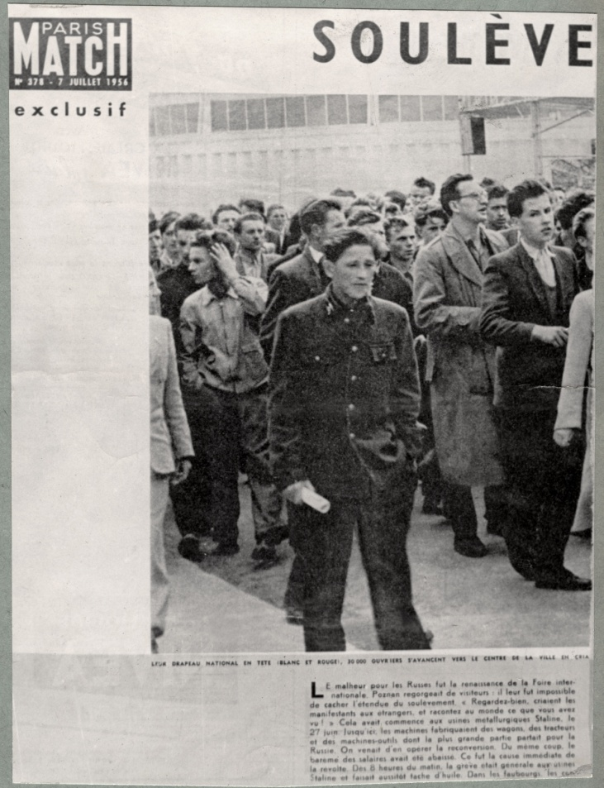
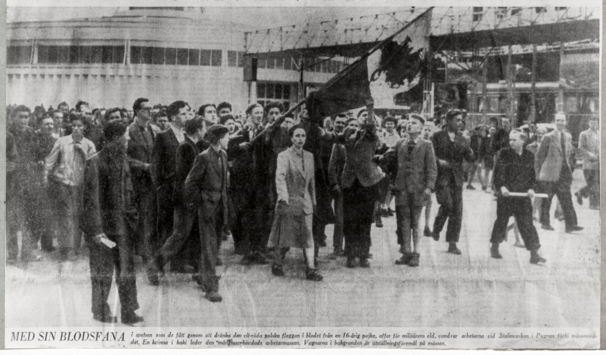
Europa o Poznańskim Czerwcu
BBC „Daily Express” „Der Telegraph”
„The New York Times” „Match Paris"

Slide 27
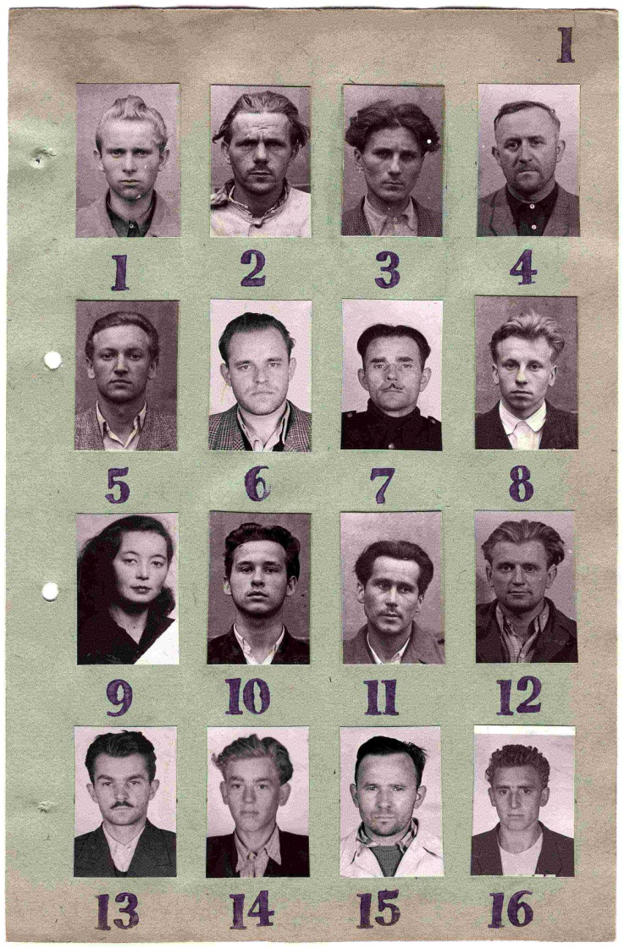
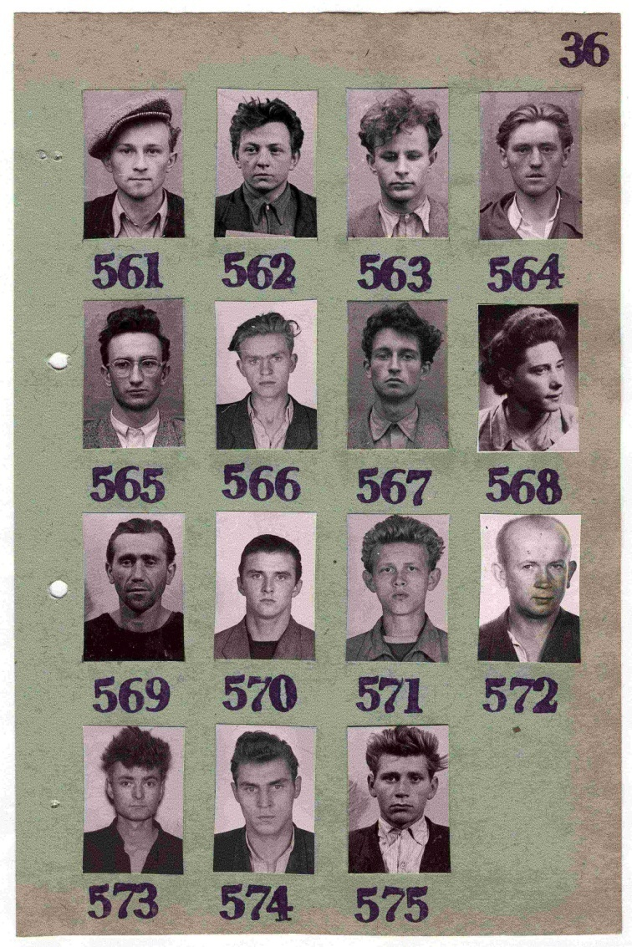
Zatrzymani
do 8 sierpnia 1956 r. zatrzymano łącznie 746 osób.
AIPN

Slide 28
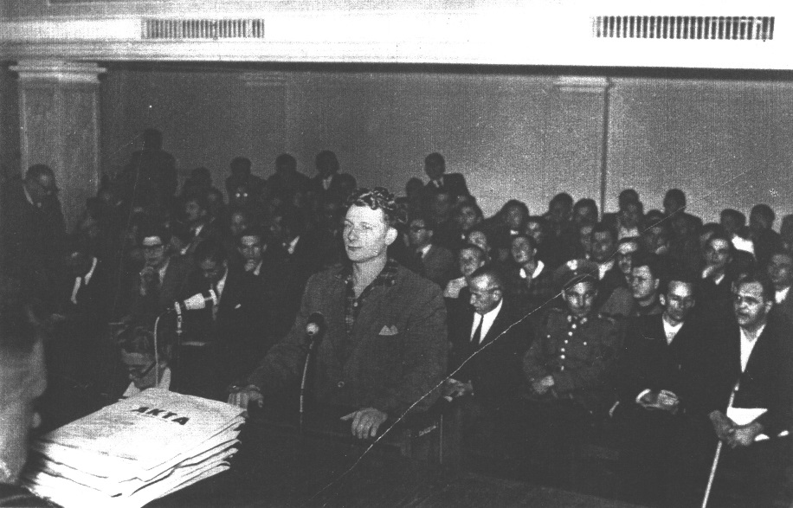
Poznańskie procesy
Przygotowano 132 akty oskarżenia, ostatecznie odbyły się 3 procesy:
proces trzech
proces dziewięciu
proces dziesięciu
Obecność przedstawicieli z zagranicy
Fot. Wiktor Janik/PAP
AIPN

Slide 29
Polski Październik 1956
PAP

Slide 30
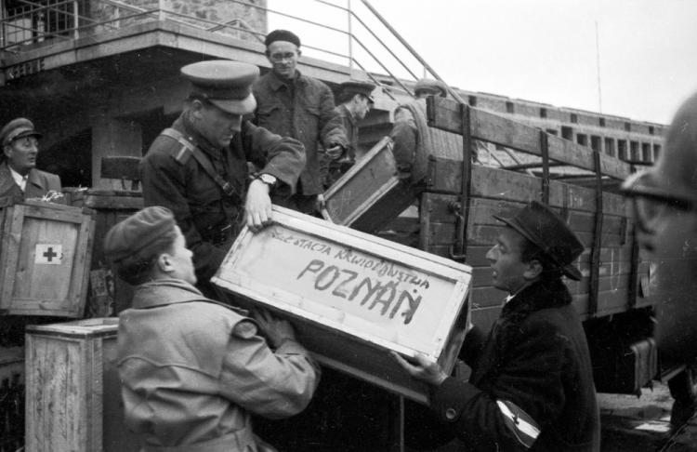

REWOLUCJA NA WĘGRZECH 1956 R.
Fot. Wiktor Janik, PAP
Fortepan/Hofbauer Róbert

Slide 31


Pamięć o Poznańskim Czerwcu 1956 r.
„Zdarzają się nawet w rodzinach tragiczne wypadki.
I chociaż rodzina dotknięta takim nieszczęściem
nigdy o nim zapomnieć nie może,
to zawsze stara się jak najgłębiej zapuścić
nad swoją tragedią
żałobną kurtynę milczenia”. (W. Gomułka)
Fot. Witold Sobócki
Dopiero w 1981 r. odsłonięto
Pomnik Poznańskiego Czerwca 1956.

